Slide 1
Міністерство охорони здоров’я України
Одеський національний медичний університет
медико-фармацевтичний факультет
Кафедра організації та економіки фармації з післядипломною підготовкою
Товарознавчий аналіз інструментів і апаратів для проколів, ін'єкцій, трансфузій та відсмоктування
Лекцію розробила старший викладач Степанова Оксана

Slide 2
План лекції
Інструменти для ін'єкцій, інфузій та переливання
01
Класифікація одноразових шприців
02
Технічні вимоги до одноразових шприців
03
04
Сучасні шприці одноразового та багаторазового використання
Маркування та зберігання одноразових шприців
05
Інфузійно-трансфузійні пристрої
06

Slide 3
Інструменти для ін’єкцій, інфузій і трансфузій — інструменти, призначені для дозованого введення в тканини організму рідких лікарських засобів, відсмоктування ексудатів та інших рідин, а також для промивання порожнин і виведення шматочків тканини.
Шприц — це ручний поршневий насос, який складається з циліндра з нанесеною на нього шкалою для визначення дози використовуваних лікарських засобів, поршня та наконечника (приєднувального конуса), призначений для ін’єкцій, діагностичних пункцій, відсмоктування патологічного вмісту з порожнин.
Інфузійно-трансфузійна терапія (infusio — вливати,transfusio — переливати) — це метод цілеспрямованого впливу на фізіологічні властивості органів і систем (серцево-судинної, дихальної, обміну речовин тощо), на морфологічний, біохімічний, функціональний склад крові й стан позаклітинної рідини та забезпечення механізмів гомеостазу за допомогою вливання або переливання крові, її компонентів, препаратів або різних рідин.

Slide 4
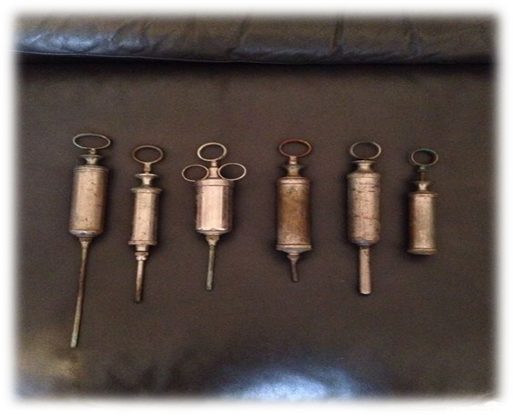
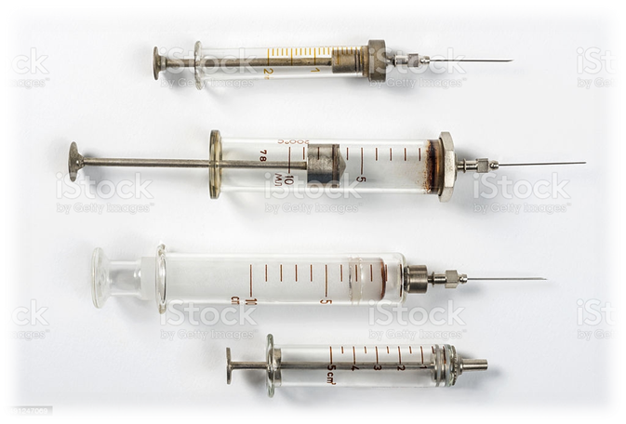
Історія походження інструментів для ін'єкцій
Шприци були винайдені задовго до підшкірних голок. їх витоки знаходяться в грецькій і римській літературі. Прості поршневі шприци для доставки мазей і кремів для медичного використання були описані Галеном (129-200 рр. н. е.), а єгиптянин Амар бін алі аль-Мавсілі повідомив про використання скляних трубок для відсмоктування для видалення катаракти приблизно з 900 р. н.
Add Title
Add Title
Add Title

Slide 5
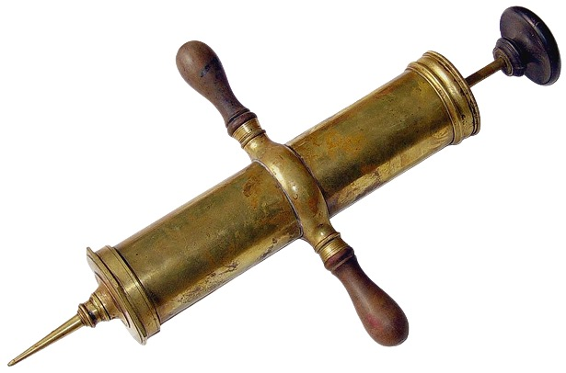
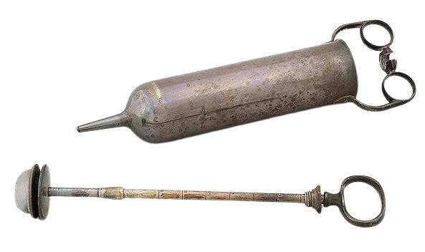
Історія походження інструментів для ін'єкцій
історія такого інструмента, як шприц, налічує тисячі років, адже першим його прототипом був ще винахід Гіппократа. Той найперший шприц був трубкою, до одного кінця якої прикріплювався сечовий міхур свині. За конструкцією такий прилад більше нагадував клізму. На шкірі хворого робили надріз, куди швидко вставляли трубку та вприскували речовину. Незважаючи на подібні досліди, які проводилися різними вченими ще з давніх часів, шприц у сучасному розумінні був винайдений лише в 1853 році
Add Title
Add Title
Add Title

Slide 6
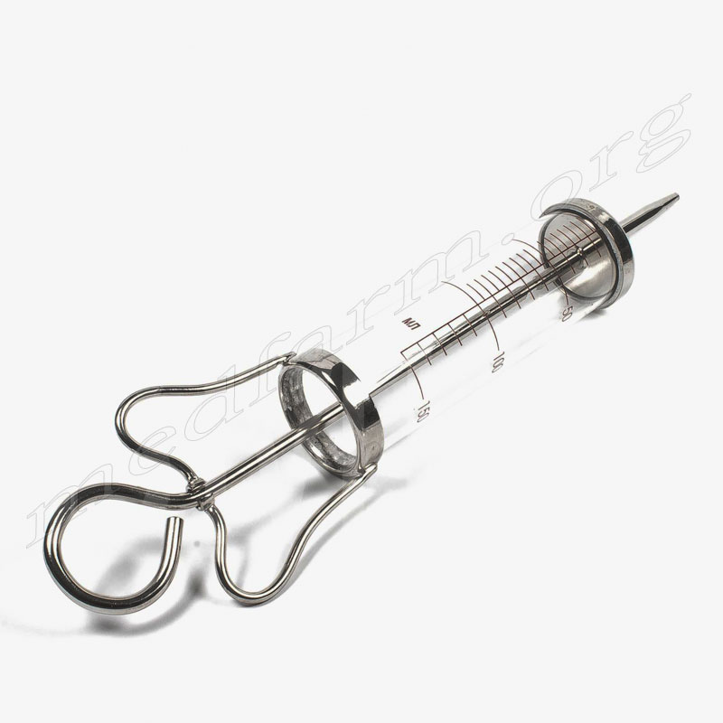
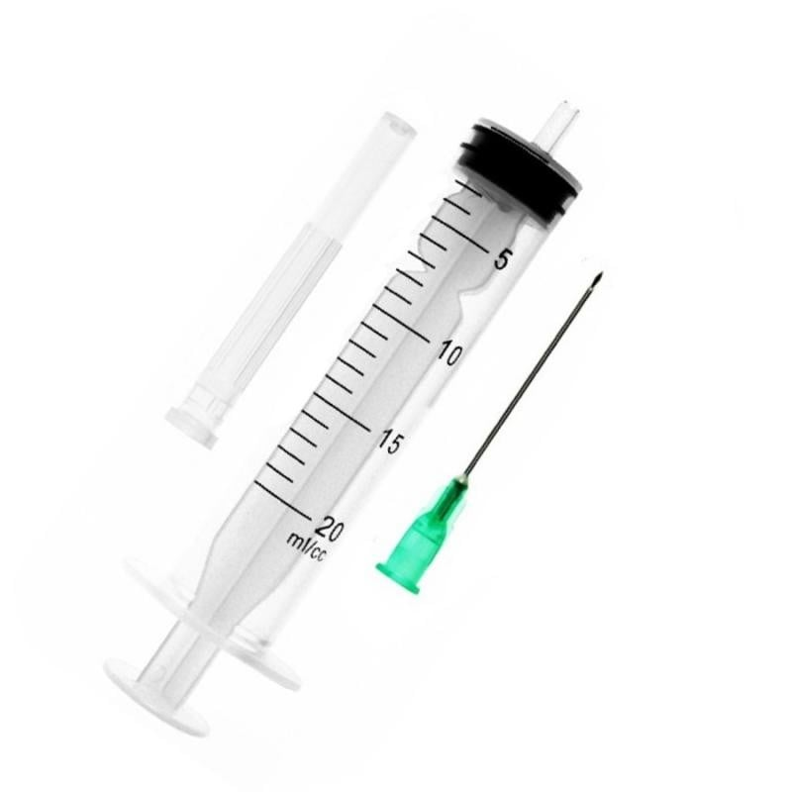
Залежно від сфери використання
одноразові
багаторазові

Slide 7
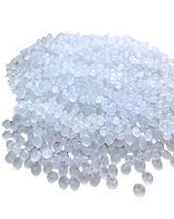
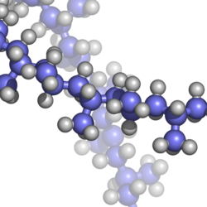
Шприци одноразового застосування виготовляють із певних сортів поліпропілену, полістиролу та сополімеру стиролу і акрило-нітрилу, дозволених до використання для медичних цілей органами охорони здоров’я. Для поршня використовують високоякісний натуральний каучук або силіконовий каучук із покриттям поверхні поршня полідиметилсилоксаном
(C3H6)n

Slide 8
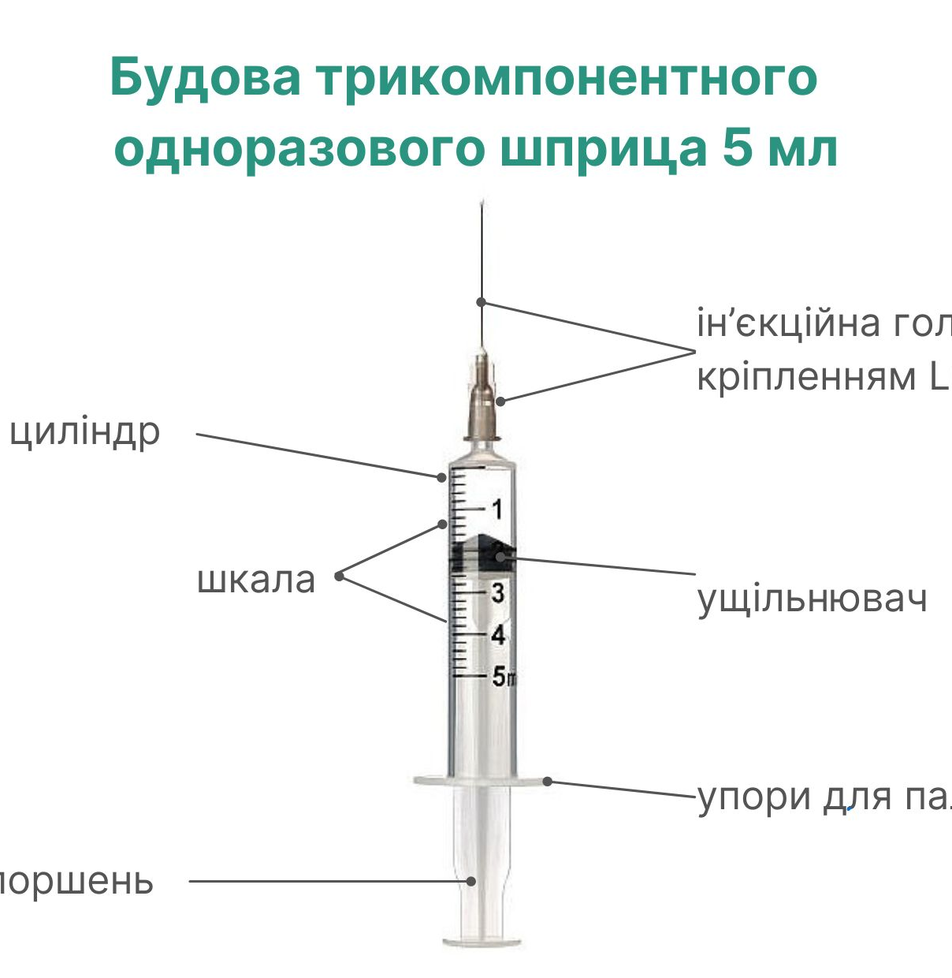
Будова шприца
Шприц складається з циліндра і шток-поршня (розбірного або нерозбірного), як показано на рисунку. Циліндр має наконечник-конус типу «Луер», упор для пальців і градуйовану шкалу Вузол «шток-поршень» складається зі штока з упором поршня з ущільнювачем і лінією відліку

Slide 9
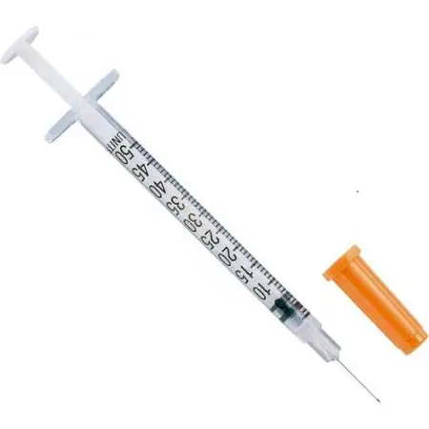
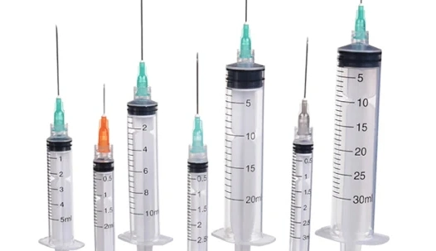
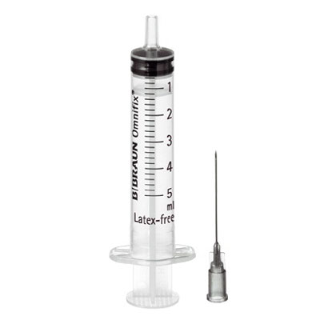
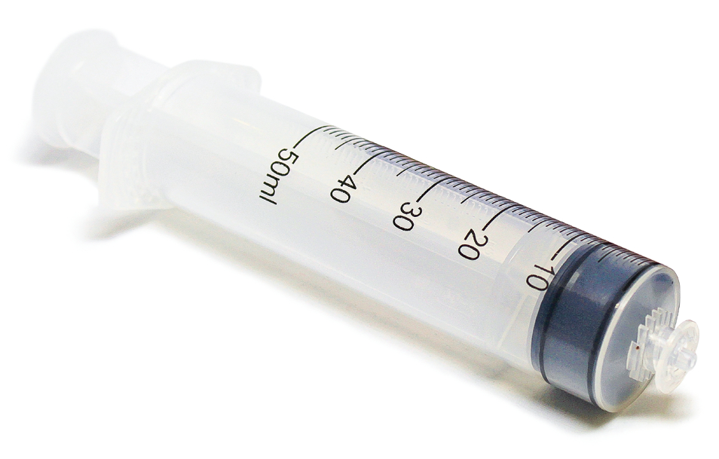
КЛАСИФІКАЦІЯ ОДНОРАЗОВИХ ШПРИЦІВ
За обсягом циліндра:
малого обсягу (0,3; 0,5 та 1 мл)
для точного введення лікарського засобу, а також для вакцинації та проведеня алергологічних внутрішньошкірних проб;
стандартного обсягу
(від 2 до 22 мл)
для виконання підшкірних (шприцами об’ємом до 3 мл), внутрішньом’язових (від 2 до 6 мл), внутрішньовенних (від 10 до 22 мл) та інших видів ін’єкцій;
великого обсягу (30, 50, 60 і 100 мл)
для відсмоктування рідини, введення живильних середовищ, промивання порожнин.

Slide 10
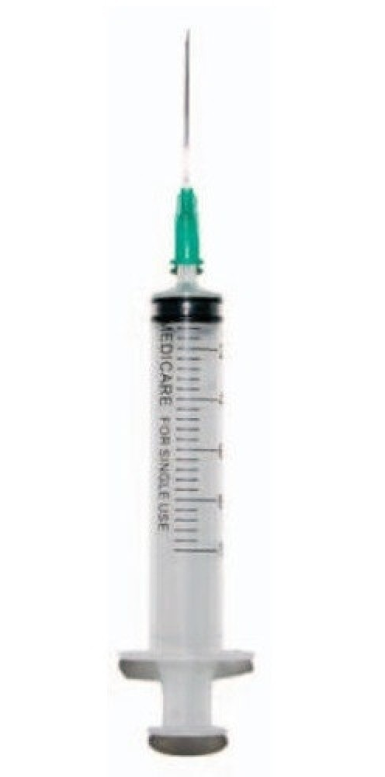
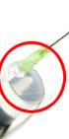
КЛАСИФІКАЦІЯ ОДНОРАЗОВИХ ШПРИЦІВ
Концентричне (коаксіальне — наконечник-конус знаходиться по центру циліндра шприца. Kонцентрично наконечник-конус зазвичай розташований у шприців для підшкірних і внутрішньом’язових ін’єкцій об’ємом від 1 до 11 мл
За положенням наконечника-конуса
Ексцентричне — наконечник-конус розташований збоку від осі циліндра шприца; таке положення характерне для шприців об’ємом 22 мл для забору крові з вени в ділянці ліктьового згину

Slide 11
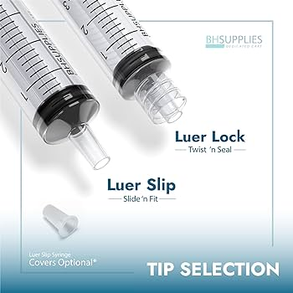
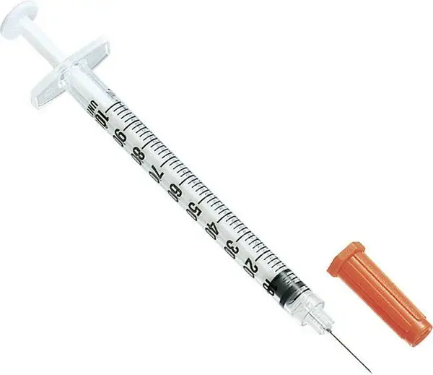
За типом прикріплення голки
роз’єм типу «Луер» («Luer») — це такий тип прикріплення голки до циліндра шприца, при якому голка «надягається» на виступаючу частину циліндра. Це найбільш поширений тип прикріплення голки, він є стандартним для шприців об’ємом від 2 до 100 мл,
роз’єм типу «Луер-Лок» — тип прикріплення голки до циліндра шприца, при якому голка вкручується в шприц. З’єднання «Луер-Лок» застосовується в пристрою для крапельних інфузій.
інтегрована (незнімна) голка; як правило, такою голкою комплектуються шприци малого об’єму — до 1 мл.

Slide 12
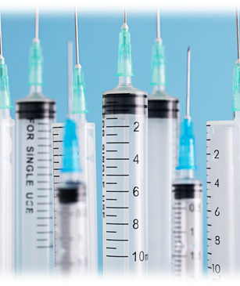
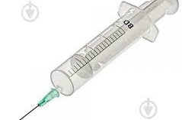
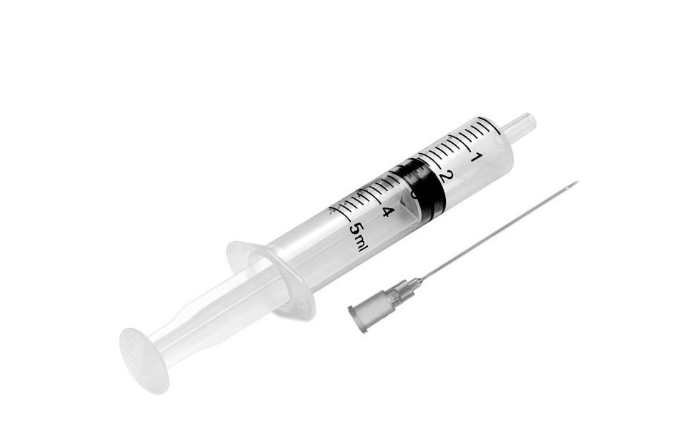
За конструкцією
двокомпонентні
трикомпонентні.

Slide 13
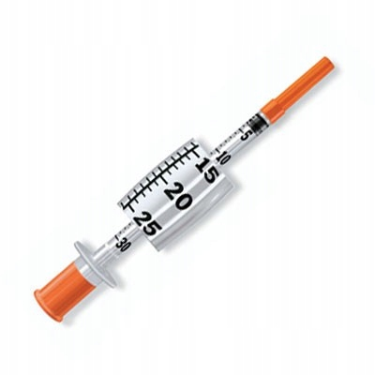
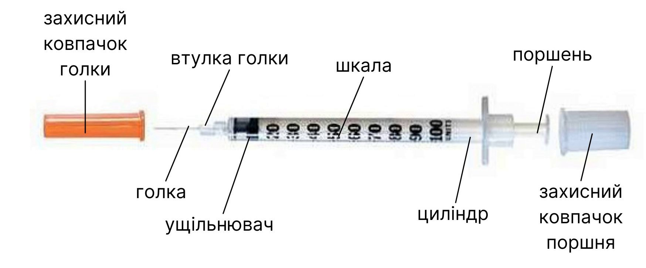
Асортимент шприців одноразового
та багаторазового застосування
Шприци інсулінові
Корпус ШІ є довшим і тоншим, на ньому нанесені дві мірні шкали. Одна з них розмічена в мілілітрах, а інша — в одиницях (ОД) та/або unit (U), що робить такий шприц придатним для використання при вакцинації і взятті алергологічних проб

Slide 14
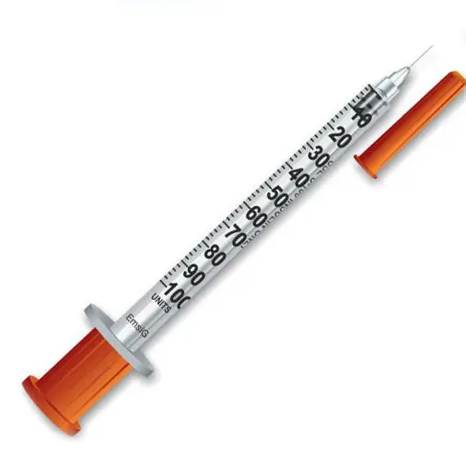
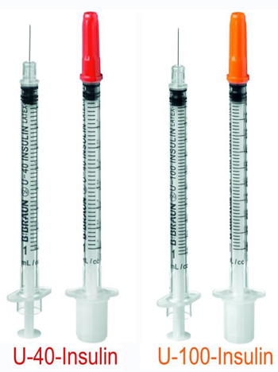
Асортимент шприців одноразового
та багаторазового застосування
Шприци інсулінові
На сьогодні виробники випускають ШІ з двома типами мірної шкали: 1 — U 40, 2 — U 100.
Notes:
що раніше випускалися менш концентровані розчини гормону (інсуліну), 1 мл містив 40 ОД інсуліну, тому в аптеці можна було знайти шприци, призначені для концентрації 40 ОД/мл (U 40). Сьогодні ж 1 мл розчину містить 100 ОД інсуліну, для його введення використовуються відповідні інсулінові шприци 100 ОД/мл (U 100). Між собою ці два види шприців відрізняються кольором захисного ковпачка: шприц U 100 оснащений ковпачком помаранчевого кольору, U 40 — червоного.

Slide 15
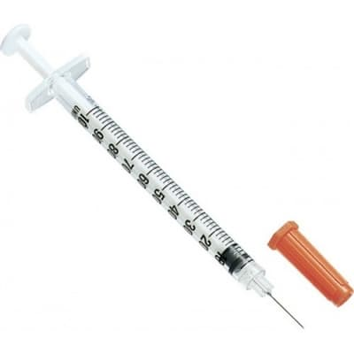
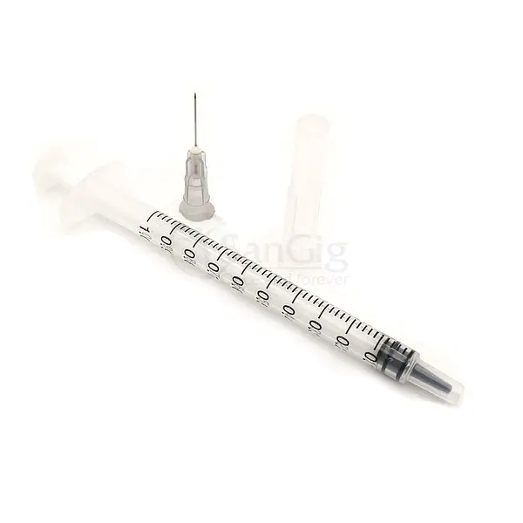
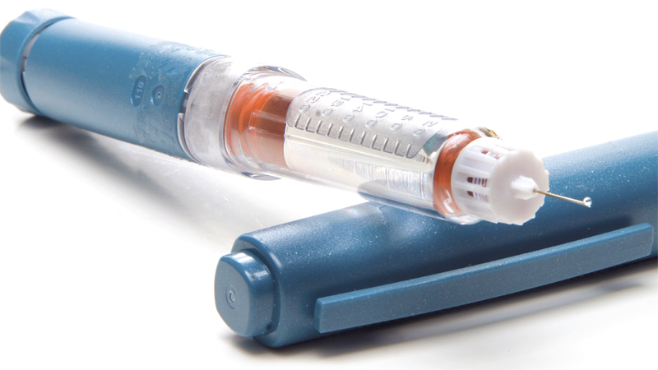
Асортимент шприців одноразового
та багаторазового застосування
Шприци інсулінові
• шприци зі знімною голкою;
• шприци з інтегрованою голкою;
• шприц-ручки.

Slide 16
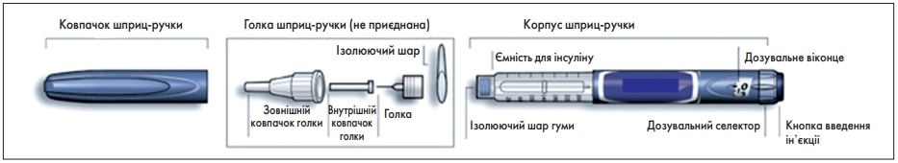
Шприц -ручки
Шприц-ручка — це різновид ін’єктора для підшкірного
введення лікарських препаратів. Вони бувають багаторазового і одноразового застосування. У багаторазових шприц-ручок передбачена заміна картриджа інсуліну, в одноразовій
ручці картридж замінити не можна

Slide 17
Шприц -ручки
Переваги шприц-ручки:
• можливість швидкої зміни помилково набраної дози без втрати інсуліну;
• широкий спектр передбачених для введення доз (від 1 до 60 ОД з кроком набору дози в 1 ОД);
• велика шкала, зручна навіть для пацієнтів з ослабленим зором;
• гучне клацання після закінчення ін’єкції, що підтверджує повне введення необхідної дози інсуліну;
• легкість і компактність (ін’єктор зручно носити з собою, що дозволяє просто зробити ін’єкцію інсуліну в будь-яких умовах).

Slide 18
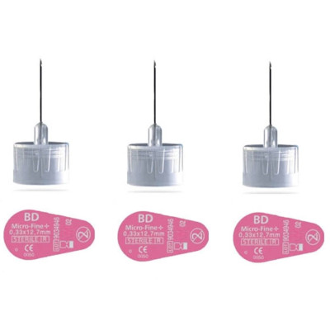
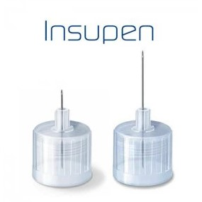
Інсулінові Голки
Голки для ШІ мають менший діаметр і довжину, ніж звичайні. Якщо зовнішній діаметр звичайної медичної голки може становити від 0,33 до 2 мм, а довжина коливається від 16 до 150 мм, то у ШІ ці параметри складають 0,23–0,30 мм і 4–10 мм відповідно. Інсулінові голки мають спеціальну тригранну лазерну заточку, яка надає їм особливої гостроти. Для мінімізації травм 187 вістря голок покривають силіконовою змазкою, яка стирається після повторного використання
На даний час використовують короткі інсулінові голки довжиною 4–6 або 8 мм і довгі — 10–12,7 мм

Slide 19
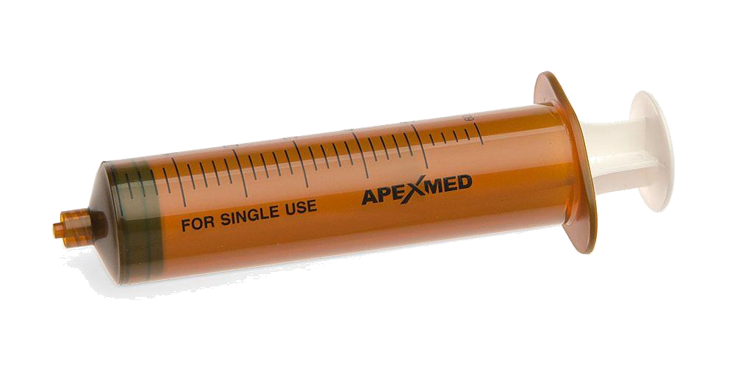
Асортимент шприців одноразового та багаторазового застосування
Шприц типу «Амбер» («Amber») складається з циліндра, поршня шприца, які виготовлені з поліпропілену, і гумового ущільнювача. Циліндр шприца забарвлений в янтарний колір, це надійно захищає світлочутливі лікарські засоби (5-фторурацил, німотоп та ін.) від дії світла, затримуючи 90% сонячних променів в УФ-діапазоні довжин 290–450 нм

Slide 20
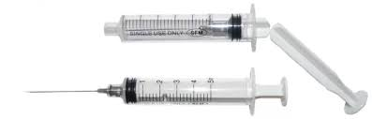
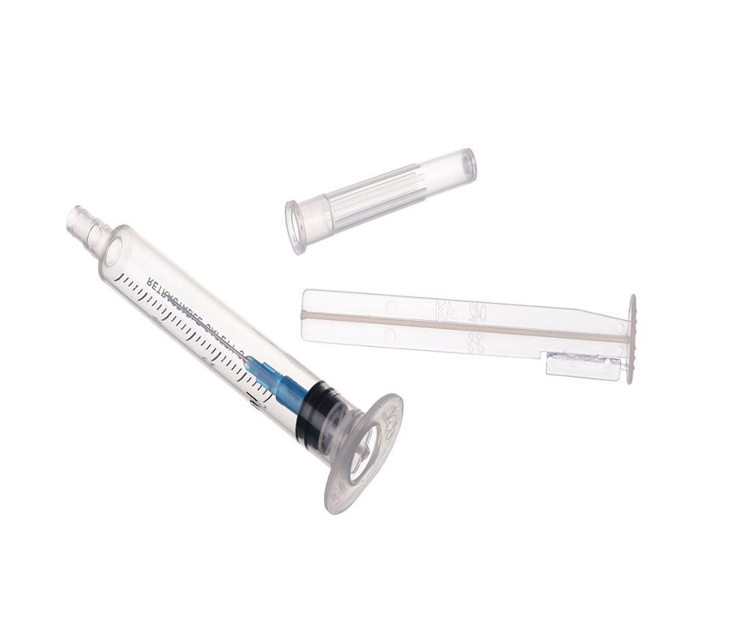
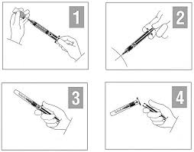
Асортимент шприців одноразового та багаторазового застосування
Самоблокувальні (саморуйнівні) шприци — одноразові шприци, призначені для ін’єкцій, діагностичних пункцій, відсмоктування патологічного вмісту з порожнин. Основною відмінністю саморуйнівних одноразових шприців від стандартних є те, що вони оснащені спеціальним пристроєм усередині циліндра, який після введення лікарського засобу скріплює поршень із голкотримачем.

Slide 21
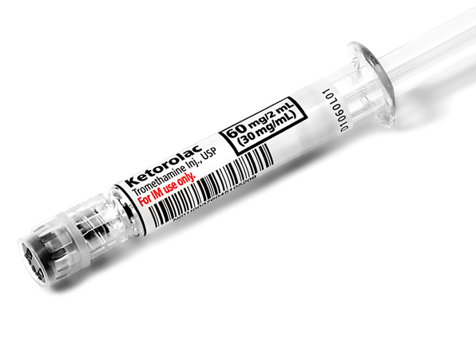
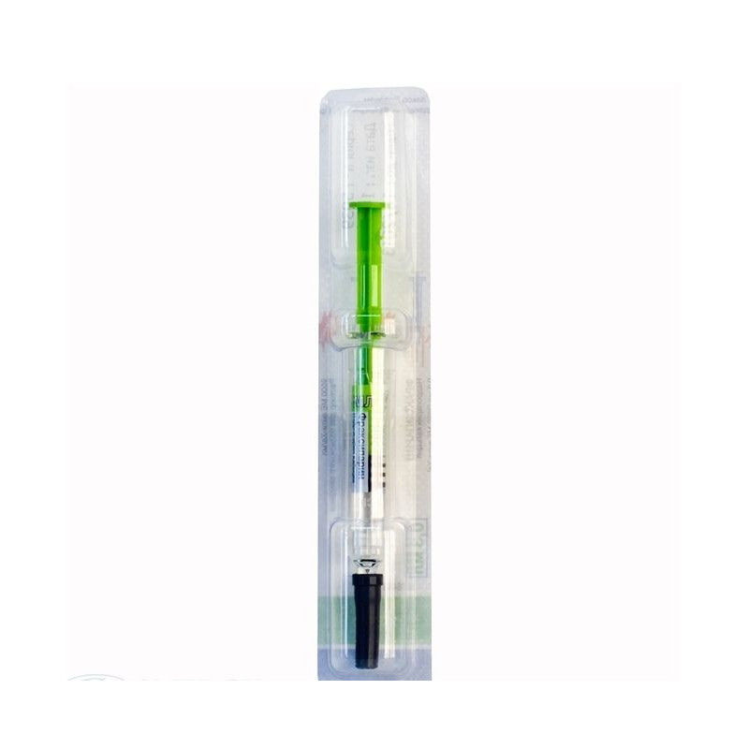
Асортимент шприців одноразового та багаторазового застосування
Шприци попереднього наповнення являють собою ін’єкційну систему і скляний/пластмасовий контейнер з препаратом, який має термін придатності кілька років
Переваги шприців попереднього наповнення:
• зручність у використанні;
• точне маркування та ідентифікація лікарського засобу;
• зниження ризику медичних помилок і контамінації вмісту;
• точно визначена доза лікарського засобу;
• можливість комбінування з автоін’єктором.
Недоліки:
• висока вартість;
• малий обсяг ін’єкції (до 50 мл)

Slide 22
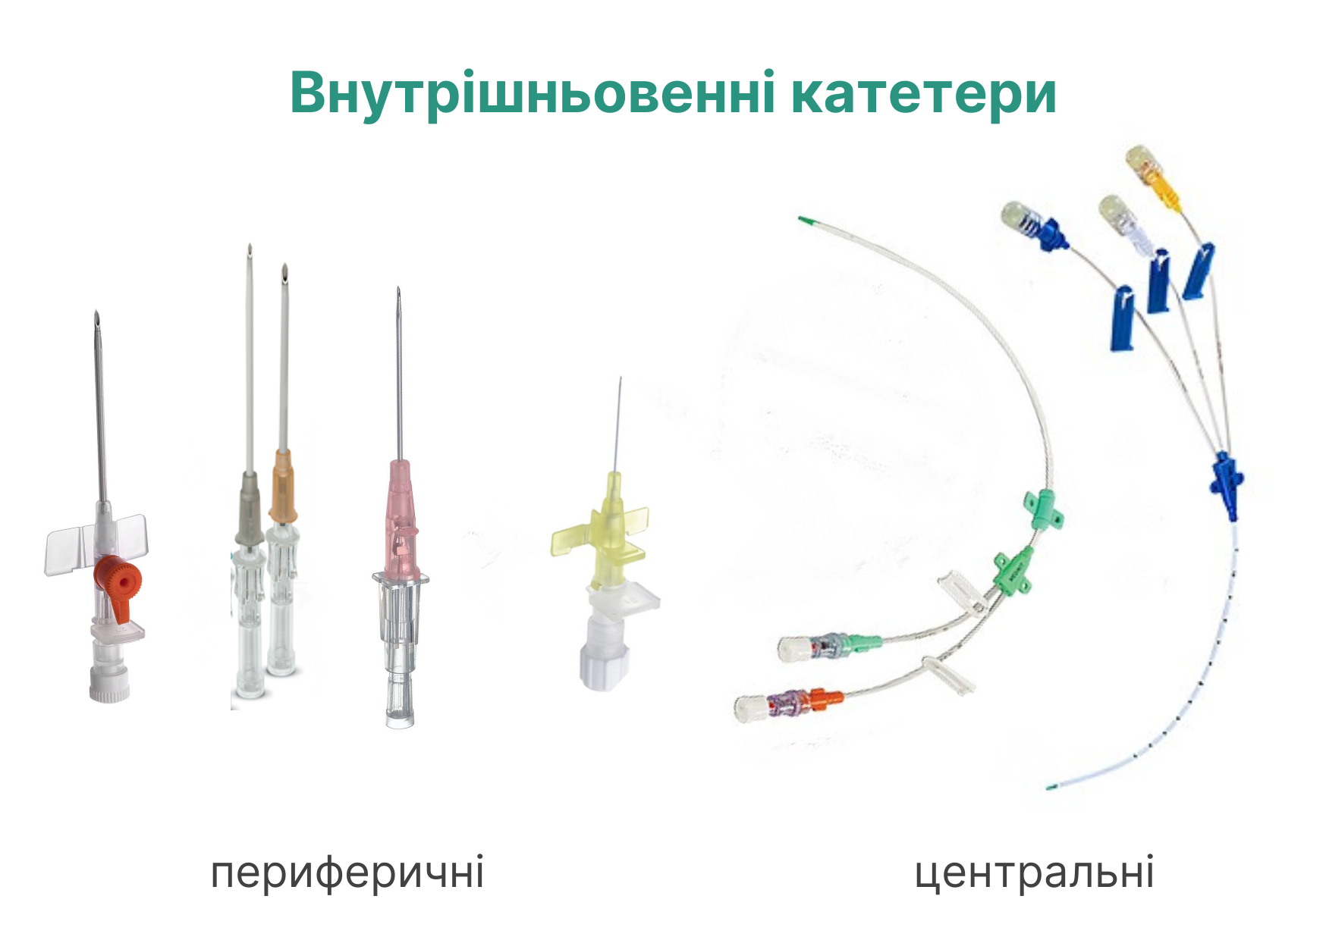
Внутрішньовенний (в/в) катетер — це медичний пристрій у вигляді тонкої, гнучкої пластикової трубки, частина якої вводиться у вену, а частина залишається над шкірою, забезпечуючи швидкий і стабільний доступ до кровоносної системи.

Slide 23
ПРИЧИНИ ТА ПЕРЕВАГИ ВИКОРИСТАННЯ ВНУТРІШНЬОВЕННОГО КАТЕТЕРА
Застосування внутрішньовенного катетера робить лікування ефективнішим і безпечнішим, менш болісним, має багато клінічних та практичних переваг як для медперсоналу, так і для пацієнта. Ось основні з них:
Швидкий і стабільний доступ до венозної системи. Катетер дозволяє багаторазово вводити препарати, рідини або кров без повторних ін'єкцій. Це особливо важливо при інтенсивній терапії, у невідкладних ситуаціях або під час тривалого лікування.
Підвищений комфорт для пацієнта. Відсутність постійних уколів значно знижує больові відчуття, тривожність і ризик ушкодження вен, особливо у пацієнтів із важким венозним доступом (наприклад, у дітей, онкохворих чи літніх людей).
Економія часу та ресурсів. Катетеризація зменшує час, необхідний для кожного введення ліків або забору крові. Це полегшує роботу персоналу та робить лікування більш організованим.
Можливість безперервної або програмованої терапії. Катетери дозволяють підключати інфузомати та крапельниці для постійного чи дозованого введення ліків, включно з антибіотиками, хіміопрепаратами та анестетиками.
Зниження ризику інфікування за умови правильного догляду. Правильно встановлений та обслуговуваний катетер знижує ймовірність ускладнень у порівнянні з частими ін’єкціями, кожна з яких — потенційний вхід для інфекції.
Універсальність застосування. В/в катетери використовують у терапії, хірургії, реанімації, онкології, педіатрії, гематології, а також удома — за умови дотримання всіх правил гігієни й догляду.

Slide 24
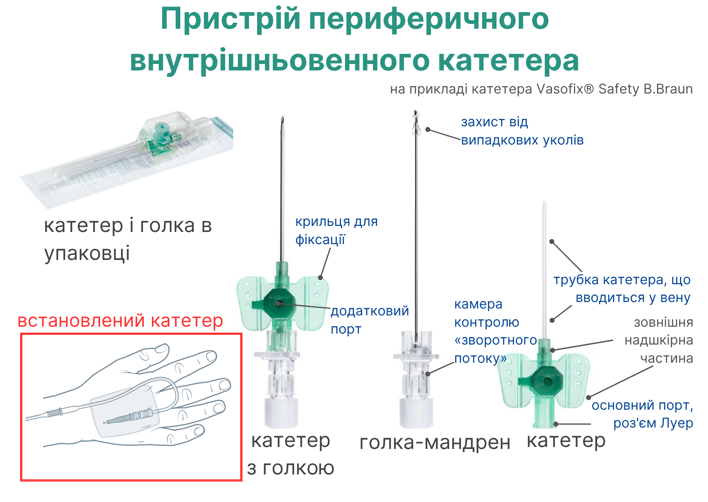

Slide 25
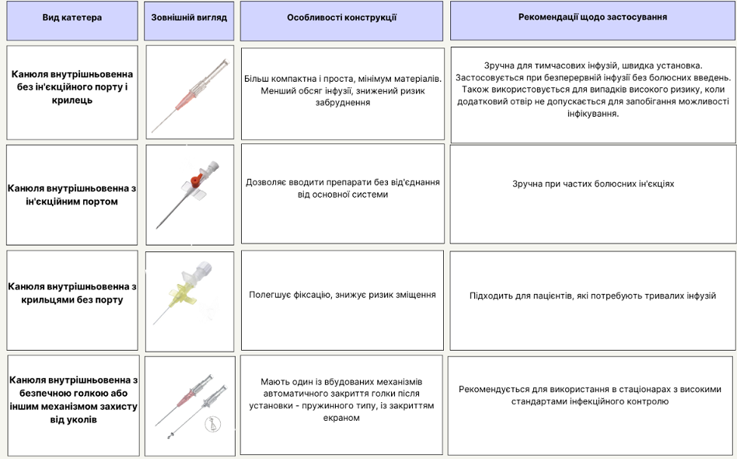
РІЗНОВИДИ ПЕРИФЕРИЧНИХ КАТЕТЕРІВ
Периферичні катетери мають обмеження: вони не підходять для агресивних препаратів, які можуть пошкодити вену, і вимагають частішої заміни. При тривалому використанні зростає ризик флебіту, закупорки та інфільтрації. Тому при необхідності тривалого лікування понад
5–7 днів часто розглядається встановлення центрального катетера.

Slide 26
Матеріали виготовлення катетерів та їх вплив на властивості
Матеріал виготовлення внутрішньовенного катетера значно впливає на термін перебування катетера у вені, безпеку процедури, ризик ускладнень і комфорт пацієнта.
Сучасні внутрішньовенні катетери виготовляються з кількох видів синтетичних полімерів. Найбільш поширеними є тефлон (FEP і PTFE), поліуретан і віалон. Кожен матеріал має свої особливості, переваги та обмеження.
Тефлонові катетери широко використовуються завдяки своїй гладкій поверхні та низькому коефіцієнту тертя — це полегшує прокол вени та робить процедуру менш болісною. Різновид FEP (фторетиленпропілен) забезпечує легке ковзання катетера, але має недостатню стійкість до згинання і може зламатися у вені. Інший тип — PTFE (політетрафторетилен) — більш гнучкий і рідше ламається, при цьому також має хорошу прохідність і простоту встановлення.
Поліуретанові катетери мають високу еластичність, при контакті з тілом стають ще м’якшими, адаптуючись до рухів тканин і судин. Це знижує механічне подразнення та ризик запалення вени (флебіту), особливо при тривалому використанні. Саме поліуретан вважається найбільш безпечним і фізіологічним матеріалом для внутрішньовенного доступу: більшість сучасних ліній виготовляються саме з нього, він менш тромбогенний, ніж застарілий полівінілхлорид.
Віалон — це спеціальний тип поліуретану, розроблений для медичних цілей. Він має покращену біосумісність і стійкість до дії крові та медикаментів. Віалонові катетери дуже надійні: вони можуть безпечно залишатися у вені до 8 діб, тоді як стандартні ПВК, як правило, замінюються через 72–96 годин.

Slide 27
Периферичні внутрішньовенні катетери відрізняються за діаметром і довжиною, і ці параметри безпосередньо впливають на швидкість введення розчинів, вибір вени та клінічне призначення. Щоб пришвидшити розпізнавання розмірів і зменшити ризик помилок, для всіх катетерів використовується стандартне кольорове маркування, де кожному калібру відповідає певний колір.
Калібр вимірюється в одиницях G (gauge) — чим менше число, тим більший діаметр катетера. Катетер з більшим просвітом забезпечує вищу швидкість потоку й дозволяє вводити рідини швидше, що критично при невідкладних станах, крововтраті чи шоці. Тонші катетери, навпаки, використовуються для терапії в дітей, літніх людей або пацієнтів із чутливими венами.
Довжина катетера також може варіюватися, зазвичай від 25 до 45 мм. Коротші катетери забезпечують більшу швидкість потоку, тоді як довші — стабільніше фіксуються в глибоко розташованих венах.
Кольорове кодування спрощує вибір катетера без необхідності вивчати маркування. Система кольорового кодування уніфікована в більшості країн і використовується незалежно від виробника.
Найбільш часто використовувані розміри внесені в таблицю: «Кольорове кодування периферичних внутрішньовенних катетерів»

Slide 28
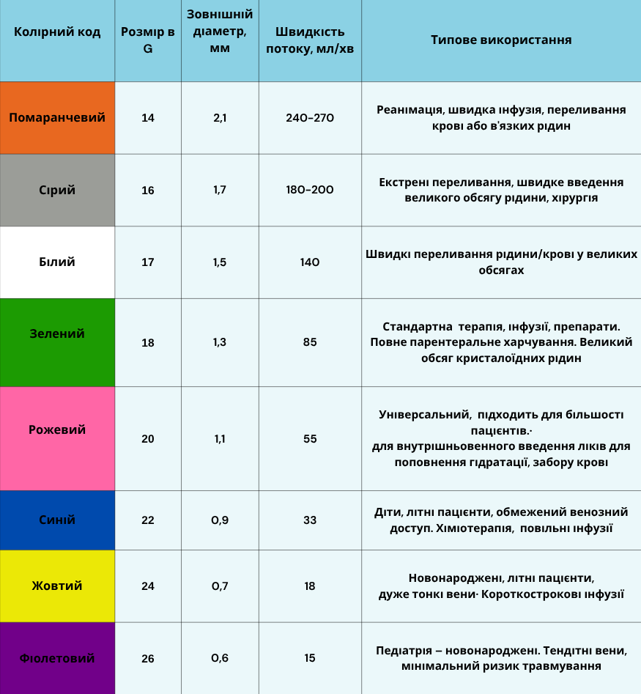
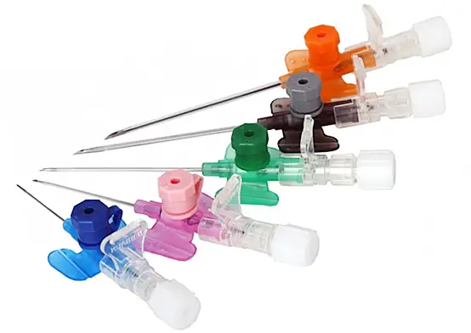

Slide 29
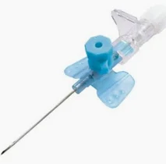
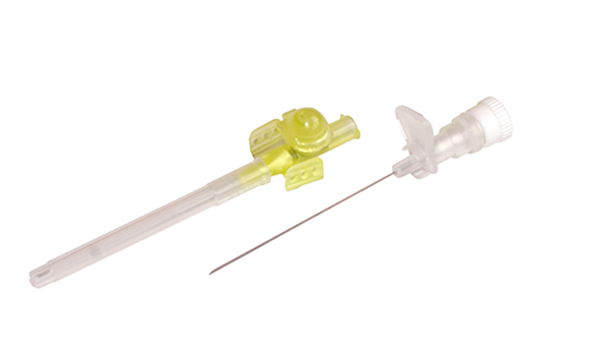
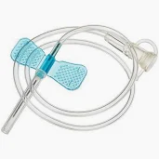
КАТЕТЕРИ
в/в катетер олівцевого типу;
в/в катетер із крилами;
в/в катетер із додатковим портом;
в/в катетер з додатковим портом та крилами.
Крила катетерів можуть мати декілька отворів на кожному крилі, тобто перфорацію (перфоровані крила).
Основні види крил катетерів:
звичайні;
перфоровані;
міні-крильця: зустрічаються частіше на катетерах маленьких розмірів (24G, 26G).

Slide 30
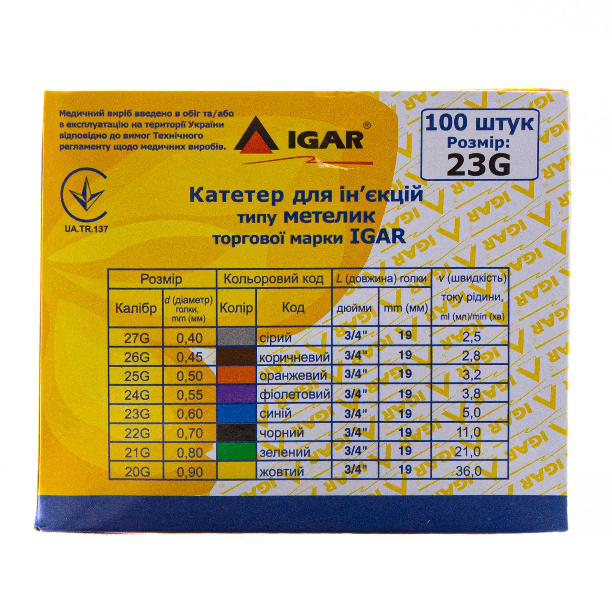
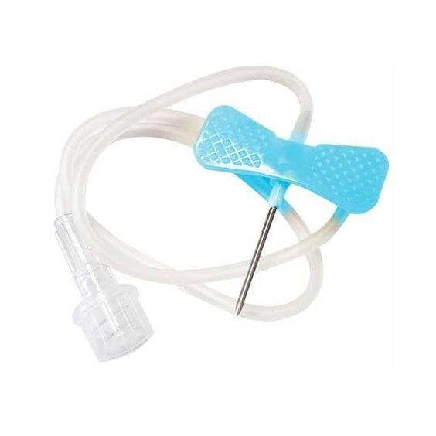
КАТЕТЕРИ ДЛЯ ІН'ЄКЦІЙ ТИПУ МЕТЕЛИК
Катетер призначений для вливання в малі вени. Атравматичний голка з високоякісної медичної сталі і має тригранну заточку, що сприяє безболісному і легкому проникненню під шкіру. Luer Lock - захисне з'єднання забезпечує додаткову зручність при вливанні. Марковані фланці-крильця для надійної фіксації голки і для швидкого визначення її розміру. Прозора індикаторна камера забезпечує попадання голки у вену.
Катетер-метелик призначений для короткочасної пункції малих периферичних вен (до 6 годин) і в/в інфузій.

Slide 31
СИСТЕМА ІНФУЗІЙНА ДЛЯ ПЕРЕЛИВАННЯ РОЗЧИНІВ
СИСТЕМА ІНФУЗІЙНА ДЛЯ ПЕРЕЛИВАННЯ це крапельне рівномірне внутрішньовенне введення лікарських засобів, інфузійних розчинів, препаратів крові або розчинів парентерального харчування хворих безпосередньо у венозне кров'яне русло протягом тривалого часу.
Внутрішньовенне введення відбувається шляхом проколу венозної судини (венепункції) і подальшої інфузії лікарського або кров'яного препарату за допомогою додаткового обладнання - системи для крапельниці. Системи для крапельниць залежно від типу препарату, що вводиться, поділяються на:
система ПК трансфузійна - призначена для вливання цільної крові, компонентів крові або кровозамінників;
система ВК для взяття крові - використовується під час забору донорської крові;
система ВР/ВКР/ПР інфузійна - призначена для внутрішньовенного введення інфузійних розчинів.

Slide 32
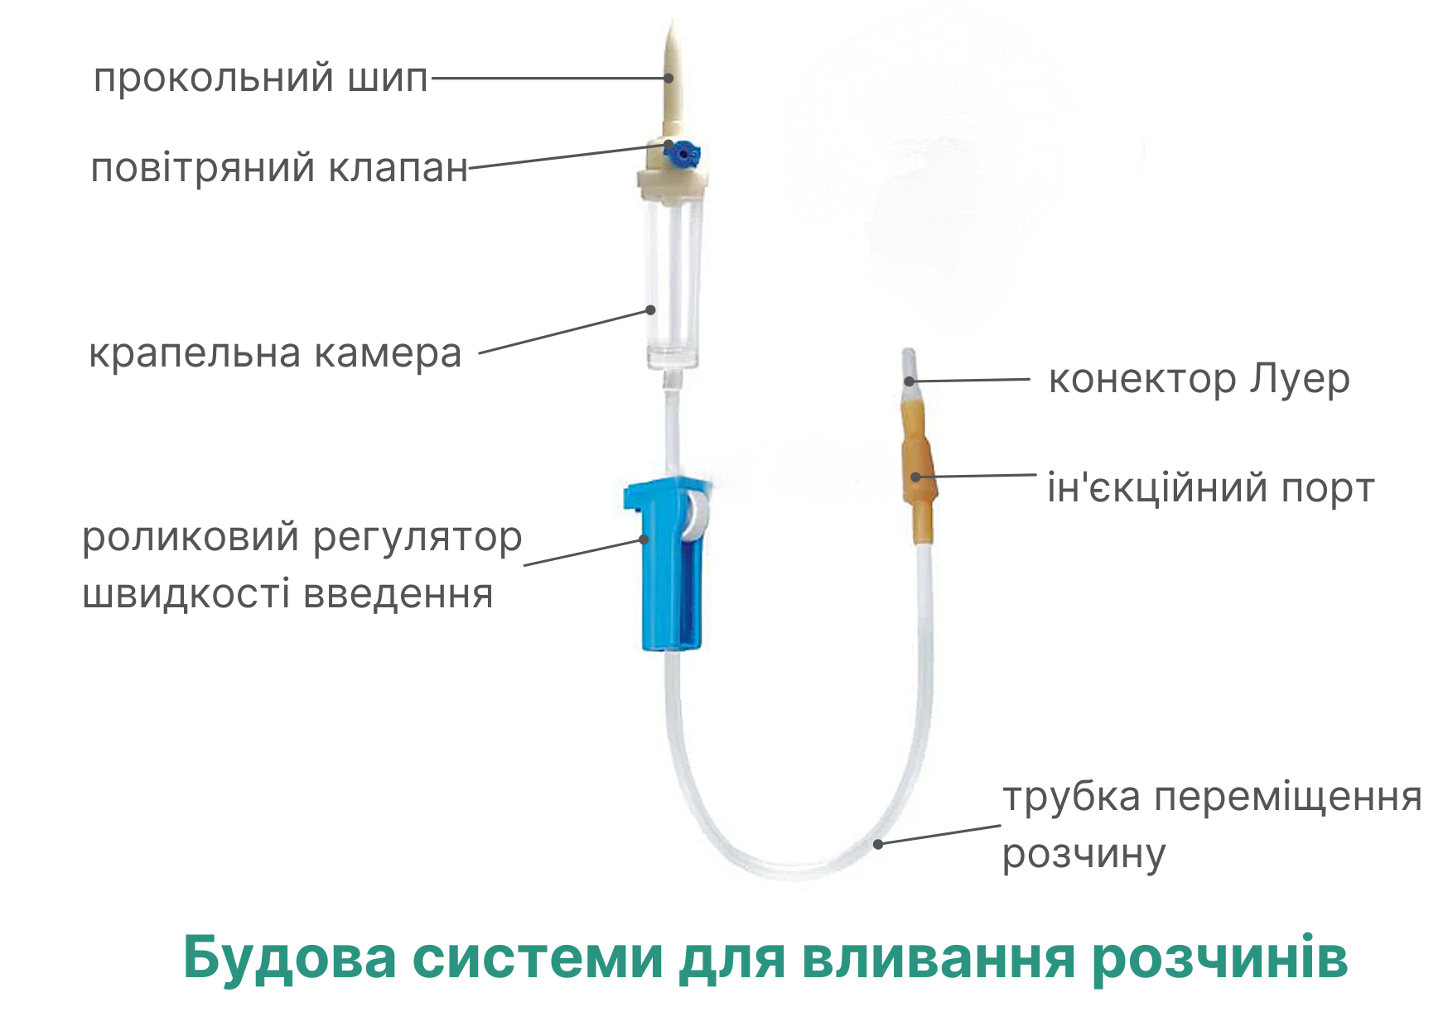

Slide 33
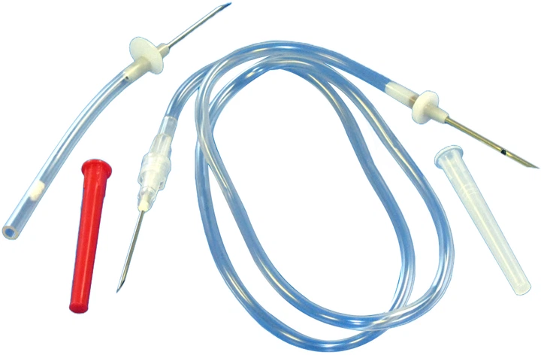
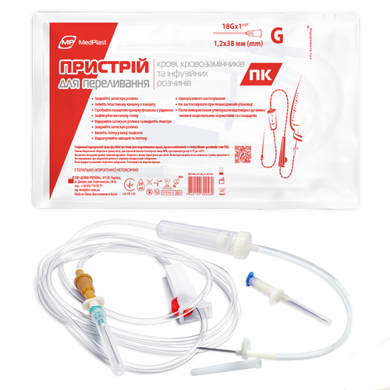
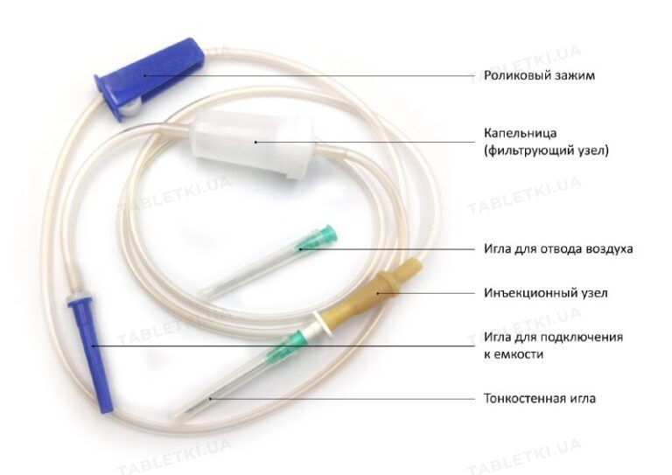
СИСТЕМА ВК ДЛЯ ВЗЯТТЯ КРОВІ
СИСТЕМА ПК ТРАНСФУЗІЙНА
Система ВР/ВКР/ПР

Slide 34
Дякую
за увагу!

